Slide 1
Clasificación de variedades de frijol
Siete variedades a partir de 16 medidas de tamaño y forma · Dry Bean (UCI)
Rodrigo Ramírez y Denis Rodríguez
Notes:
Presentamos el proyecto: clasificar siete variedades de frijol solo con medidas de tamaño y forma de cada semilla.

Slide 2
Qué datos usamos
13,611
7
16
semillas en el dataset original
variedades de frijol
medidas numéricas por semilla
Revisión: sin faltantes, sin infinitos y sin valores imposibles. Quitamos 68 filas repetidas antes de separar.
Separación estratificada: 10,834 semillas para entrenamiento y 2,709 para test (20 %, semilla 42).
El test se usó una sola vez, al final.
Notes:
El dataset es Dry Bean de UCI, de 2020. Las medidas ya vienen calculadas a partir de fotos. Eliminamos los duplicados antes de separar para que ninguna semilla quedara en entrenamiento y en test al mismo tiempo.

Slide 3
Las variedades no están balanceadas
6.8×
más semillas de DERMASON que de BOMBAY
Por eso medimos con F1 macro: cada variedad pesa lo mismo, aunque tenga pocas semillas.
Notes:
Un modelo que siempre diga DERMASON acierta el 26 % de las veces, pero no reconoce a las otras seis variedades. F1 macro castiga eso.

Slide 4
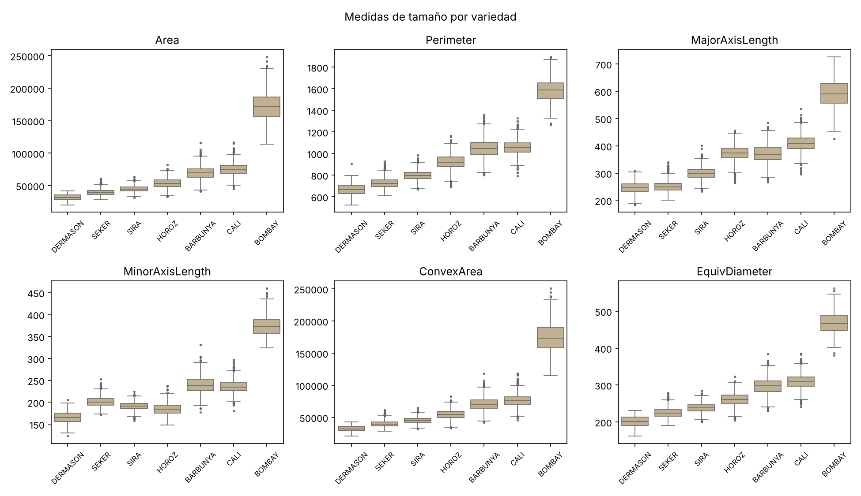
Qué distingue a cada variedad
BOMBAY
se separa sola por tamaño: más del doble de área que las demás.
SEKER y HOROZ
se reconocen por forma: SEKER es la más redonda y HOROZ la más alargada.
DERMASON y SIRA
son pequeñas y se traslapan mucho.
BARBUNYA y CALI
tienen tamaños parecidos.
Los atípicos (22 % de las filas) casi siempre pertenecen a una variedad, como BOMBAY por su tamaño. No son errores, así que no se eliminaron.
Notes:
Desde el análisis exploratorio ya se veía qué pares iban a costar: DERMASON contra SIRA y BARBUNYA contra CALI. Lo confirmamos al final en el test.

Slide 5
Cómo comparamos los modelos
1
2
3
4
Pipeline
Cinco modelos
Misma validación
Regla de selección
Escalado dentro de cada partición para regresión logística y KNN.
Baseline, regresión logística, KNN, árbol y random forest.
5 particiones estratificadas, iguales para todos. Se elige por F1 macro.
Empatados: a menos de una desviación del mejor. Gana el de menor sobreajuste.
La regla de selección se definió antes de abrir el test.
Notes:
Lo importante es que todos los modelos se evaluaron con las mismas cinco particiones, así podemos comparar partición por partición y no solo los promedios.

Slide 6
Tres modelos quedan empatados
KNN, regresión logística y random forest
quedan a menos de una desviación (±0.004). KNN le gana a la logística solo en 3 de 5 particiones.
El árbol sí queda atrás
Pierde contra los otros tres en las 5 particiones. A partir de profundidad 8 solo memoriza.
Notes:
Las diferencias entre los tres primeros son más pequeñas que lo que varía el resultado entre particiones, así que no podemos decir que alguno sea mejor.

Slide 7
Elegimos la regresión logística
Modelo | F1 validación | F1 entrenamiento | Brecha
Regresión logística | 0.938 | 0.939 | 0.001
KNN | 0.939 | 1.000 | 0.061*
Random forest | 0.937 | 0.974 | 0.038
Por qué la logística
Está empatada con las mejores.
Casi no hay diferencia entre entrenamiento y validación.
Es el modelo más simple de los tres.
* Con pesos por distancia, cada semilla se encuentra a sí misma en entrenamiento. La brecha de KNN se ve exagerada.
Parámetros finales: C = 10, sin pesos por clase, variables escaladas.
Notes:
Aunque no contáramos la brecha de KNN, la regresión logística seguiría siendo la opción más simple dentro del empate.

Slide 8
En test se mantiene el desempeño
0.931
F1 macro en test
0.921
accuracy en test
En validación era 0.938: solo bajó 0.006.
Notes:
BOMBAY es casi perfecta por su tamaño. SIRA es la variedad más difícil. Ojo: el eje empieza en 0.8 para que se vean las diferencias.

Slide 9
Casi la mitad de los errores: DERMASON y SIRA
44 %
de los errores son entre DERMASON y SIRA
Son los mismos pares que se traslapaban en el análisis exploratorio. El modelo falla donde las medidas se parecen.
Notes:
53 DERMASON se clasificaron como SIRA y 42 SIRA como DERMASON. Con solo tamaño y forma una parte de estas dos no se puede separar.

Slide 10
Limitaciones
Un solo origen
Solo 7 variedades
Mismas condiciones de cámara y luz. No sabemos cómo funciona con otras fotos.
Una semilla de otra variedad se clasificaría mal sin aviso.
Empate entre modelos
Faltan datos
Ganó la logística por la regla, no por una ventaja clara.
Para separar DERMASON de SIRA probablemente haría falta color o textura.
Notes:
Estas limitaciones también están en el informe, en la sección 6.

Slide 11
Con 16 medidas basta para un F1 de 0.93
Un modelo lineal simple rinde igual que KNN y el random forest.
Los errores se concentran en variedades que también se parecen en las medidas.
Gracias · ¿Preguntas?
Notes:
Cierre y preguntas.

